Slide 1
ECG AGENT · V1.0
心电分析智能体
从信号到可复核提示的完整链路
算法自实现
五层防误报
指标可复算
LEAD II · 250 Hz
MIT-BIH 203 · 30 min
课程项目 · 便携式多导联心脏检测仪 · 算法交付
提示级 · 非诊断 · 需医生复核
Notes:
各位老师、同学好。今天介绍的是 ecg_agent，一个可穿戴心电分析智能体。它做两件事：把心电信号跑成一条可复核的分析链路，以及用多重策略把误报压下去。先给一个口径：所有输出都是提示级，不是诊断。

Slide 2
01 / 定位
系统定位：一条可复核的分析链路
01
算法落地
基本算法全部自实现
预处理、质量评估、QRS 检测、
HRV、心律筛查，全部用
numpy / scipy 自实现，
不依赖深度学习。
无黑盒模型，同样输入必然同样输出
五层策略可单独开关
支持消融实验，每层都能单独报数
02
多重策略防误报
所有输出为提示级
五层策略逐级过滤候选，每层可单独开关；
被压掉的候选全部留痕，可审计。
“疑似 / 建议就医复核”，不做诊断、不做预警
机器负责筛，
人负责判。
—— 本项目的产品边界
ecg_agent v1.0 · 提示级，非诊断
02 / 14
Notes:
课程点名了两件事：算法落地，以及多重策略防误报。这个系统把两件事放进了同一条链路：预处理到筛查全部自实现，五层策略可以单独开关，所有输出停留在“疑似、建议就医复核”。一句话概括产品边界：机器负责筛，人负责判。

Slide 3
02 / 功能地图
八个功能模块，一条数据流
01
02
03
04
数据接入
预处理与质量
QRS 与 HRV
心律筛查
MIT-BIH、PPG-DaLiA、
本地上传
去基线、带通、陷波；
10 s 窗质量分
双检测器；SDNN、
RMSSD、pNN50
停搏、过速、过缓、
早搏、房颤样
05
06
07
08
五层防误报
人群参数
报告与 AI
实时监测
质量门控 → 分级 →
确认 → 人审 → 定标
年龄、性别、BMI；
儿科单独设阈值
图文报告；DeepSeek
解读与追问
每秒接收，每 5 秒
分析最近 60 秒
数据流：从接入到报告
ecg_agent v1.0 · 提示级，非诊断
03 / 14
Notes:
系统一共八个模块，按数据流排：数据接入、预处理与质量、QRS 与 HRV、心律筛查、五层防误报、人群参数、报告与 AI、实时监测。后面每一页会沿着这条线展开，先看入口，再看算法和策略，最后看证据和边界。

Slide 4
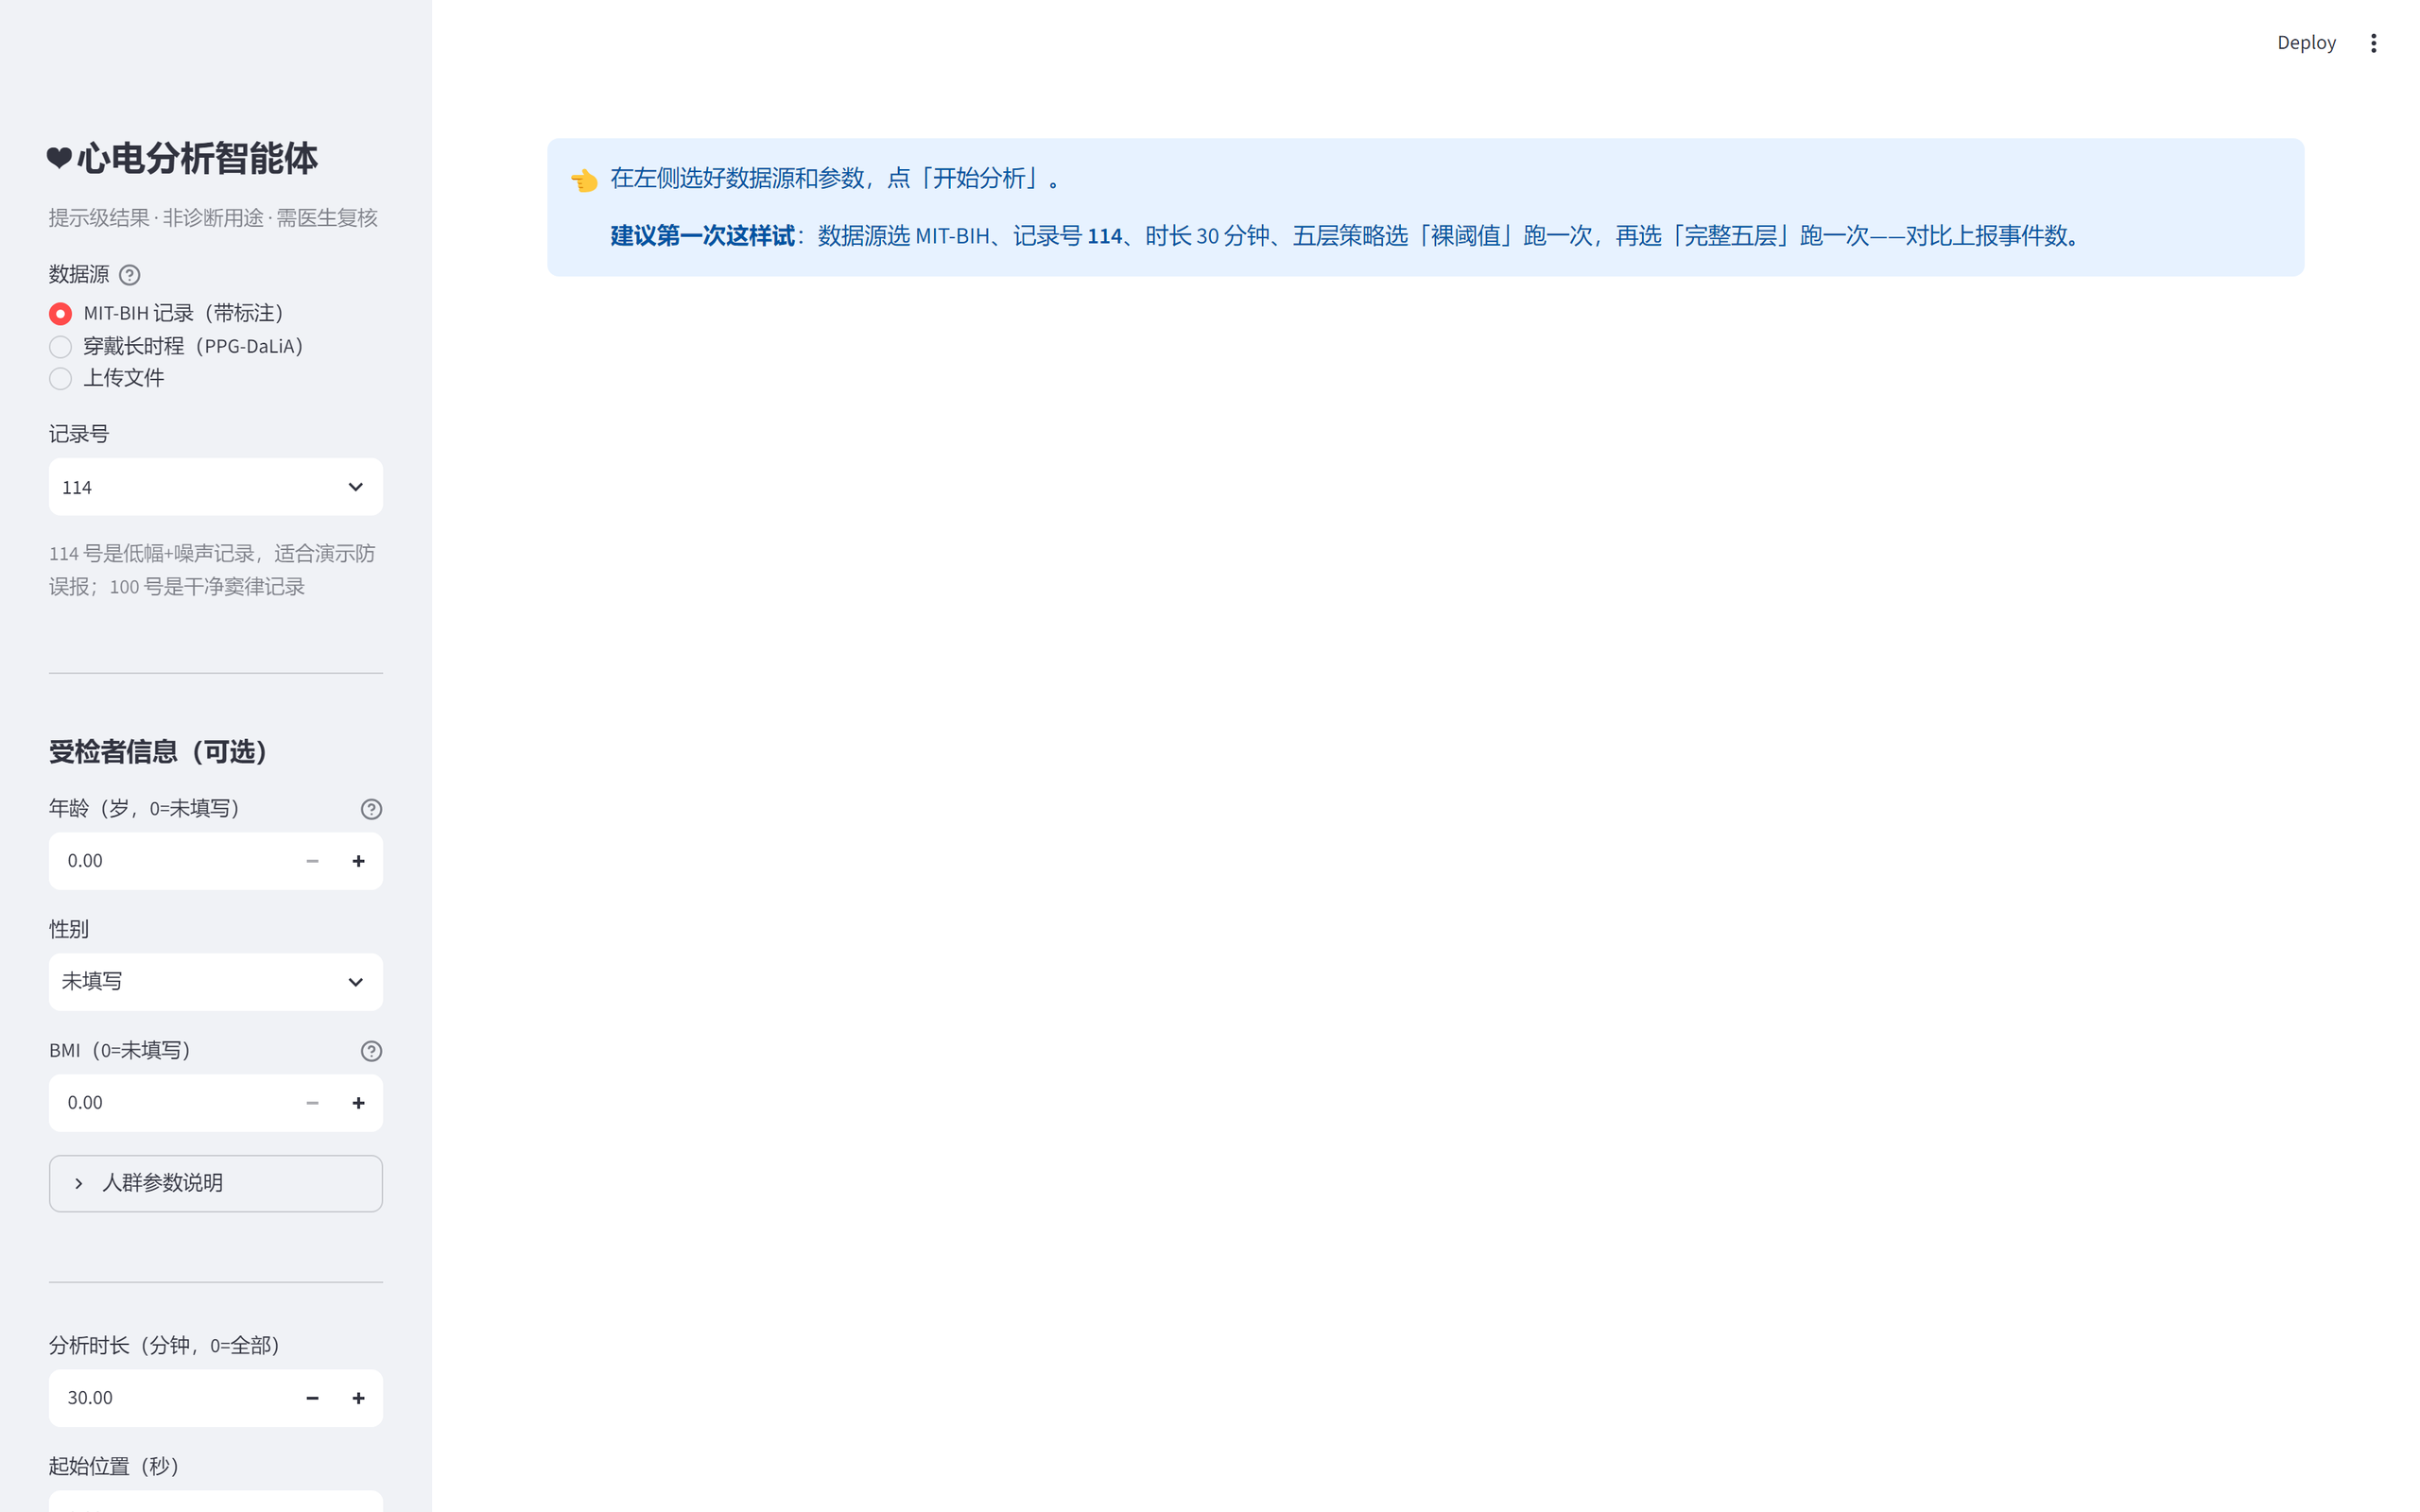
03 / 数据接入
三类数据源，一个入口
MIT-BIH（带标注）
随包 5 条记录；补全 48 条后
可复算全库指标
PPG-DaLiA（穿戴长时程）
S1 缓存约 2.6 小时；15 例
原始数据需另放
上传文件
.npy / .csv 单文件；WFDB 需同时
上传 .hea 与 .dat / .mat
选好数据源与策略 → 点「开始分析」
网页端：数据源 · 受检者信息 · 五层策略选择
ecg_agent v1.0 · 提示级，非诊断
04 / 14
Notes:
数据入口有三类。MIT-BIH 是带逐拍标注的公开库，随包带了 5 条，补全 48 条后可以复算全库指标。PPG-DaLiA 是真实穿戴长时程，包里有 S1 约 2.6 小时的缓存。第三类是上传，支持 npy、csv，以及 WFDB 的 hea 加 dat。三类数据都走同一条分析管线，右侧同时可以填受检者信息和选五层策略。

Slide 5
04 / 分析管线
五步分析管线
01
02
03
04
05
预处理
质量评估
QRS 检测
HRV
心律筛查
两级中值滤波
带通 + 陷波
10 s 窗质量分
基线、工频、肌电
Pan-Tompkins
XQRS 第二意见
SDNN / RMSSD
pNN50 / 样本熵
停搏、过速、过缓
早搏、房颤样
30 分钟记录在 CPU 上约 5 秒；
纯 numpy / scipy，无深度学习依赖。
≈ 390×
5 s / 30 min · single core · 250 Hz
ecg_agent v1.0 · 提示级，非诊断
05 / 14
Notes:
分析管线是五步：预处理、质量评估、QRS 检测、HRV、心律筛查。预处理是两级中值滤波加带通和陷波；质量评估按 10 秒窗打 0 到 1 的分；QRS 用自实现的 Pan-Tompkins，再用 XQRS 做第二意见；HRV 出 SDNN、RMSSD、pNN50 和样本熵；最后筛查停搏、过速、过缓、早搏和房颤样。30 分钟记录在 CPU 上大约 5 秒，约 390 倍实时，纯 numpy 和 scipy。

Slide 6
05 / 防误报
五层策略：把报警变成可解释的提示
L1
质量门控
114 号记录 · 30 分钟
信号质量分 < 0.6 的候选先压掉
37 → 6
L2
分级
info / 关注 / 建议就医复核
裸阈值上报 → 五层后上报
L3
二次确认
5.95 → 1.84
第二检测器复现才算数
窦律时段报警率（次 / 小时）
L4
人审兜底
−69%
报警率降幅
输出限提示级，需医生复核
6/6 → 5/6
房颤检出（代价）
L5
个体定标
用本人前 5 分钟基线微调阈值
ecg_agent v1.0 · 提示级，非诊断
06 / 14
Notes:
防误报是课程重点，也是这套系统的重心。五层是质量门控、分级、二次确认、人审兜底、个体定标。拿 114 号低幅噪声记录做对照：裸阈值报 37 条，串联五层后剩 6 条。窦律时段报警率从 5.95 降到 1.84 次每小时，降了 69%。代价是房颤检出从 6/6 变成 5/6，这是取舍，不是 bug。

Slide 7
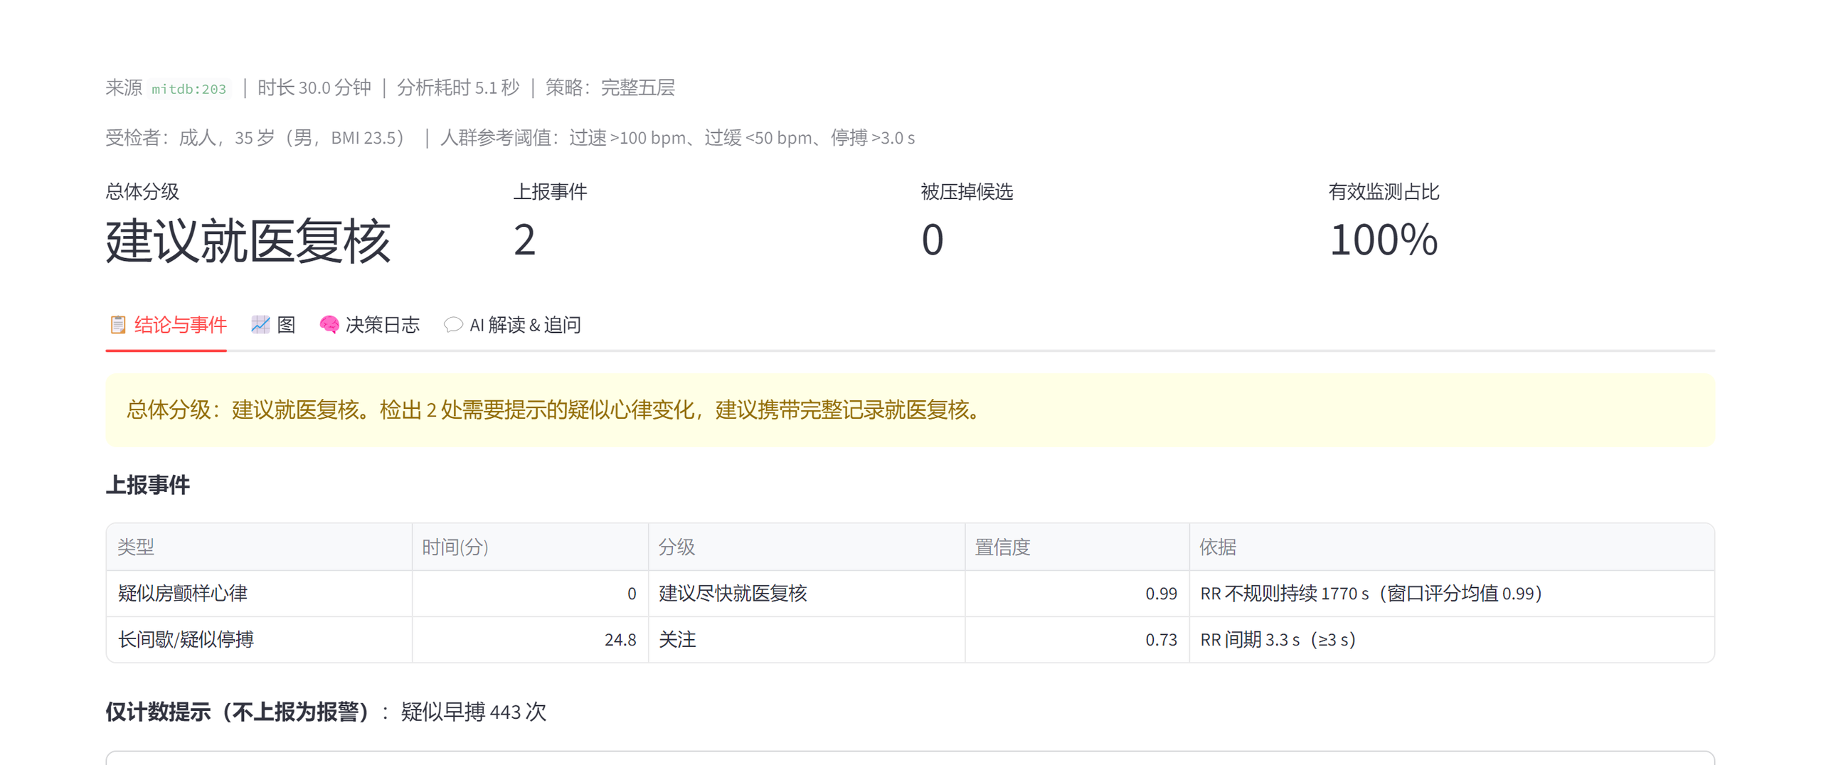
06 / 结果总览
一次分析，先看四个数
总体分级
四级分流
上报事件
可行动提示
被压掉候选
进附录，可审计
有效监测占比
质量门控通过率
203 号记录 · 30 分钟 · 受检者 35 岁 / 男 / BMI 23.5
ecg_agent v1.0 · 提示级，非诊断
07 / 14
Notes:
一次分析先看四个数：总体分级、上报事件、被压掉候选、有效监测占比。这张图是 203 号记录，30 分钟，受检者 35 岁男性。结果是 2 个上报事件、0 个被压掉、有效监测占比 100%。被压掉候选不是丢弃，它们会进入报告附录，写清压掉的原因。

Slide 8

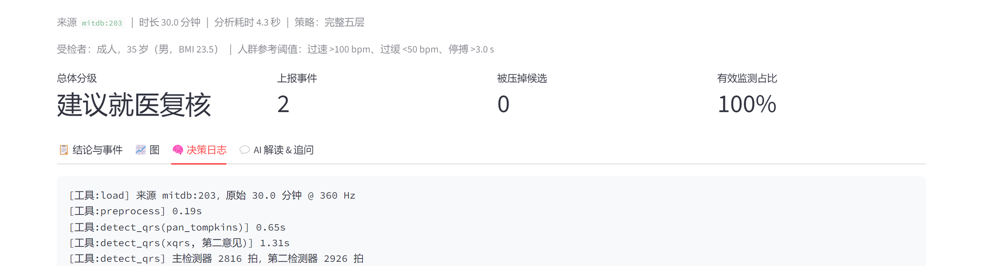
07 / 可追溯
每个结论都能追到原因
01
事件表
类型、时间、分级、
置信度、依据
02
附录
被压掉候选与原因，
逐条可查
03
决策日志
工具调用、耗时、
L1–L5 计数
每条结论都能回到证据
ecg_agent v1.0 · 提示级，非诊断
08 / 14
Notes:
每个结论都能追到原因。事件表给出类型、时间、分级、置信度和依据；下面是被压掉候选的附录；再往下是完整决策日志，包括工具调用、每一步耗时，以及 L1 到 L5 各压掉多少。这条链路是给医生复核用的，也是我们敢说“可审计”的依据。

Slide 9
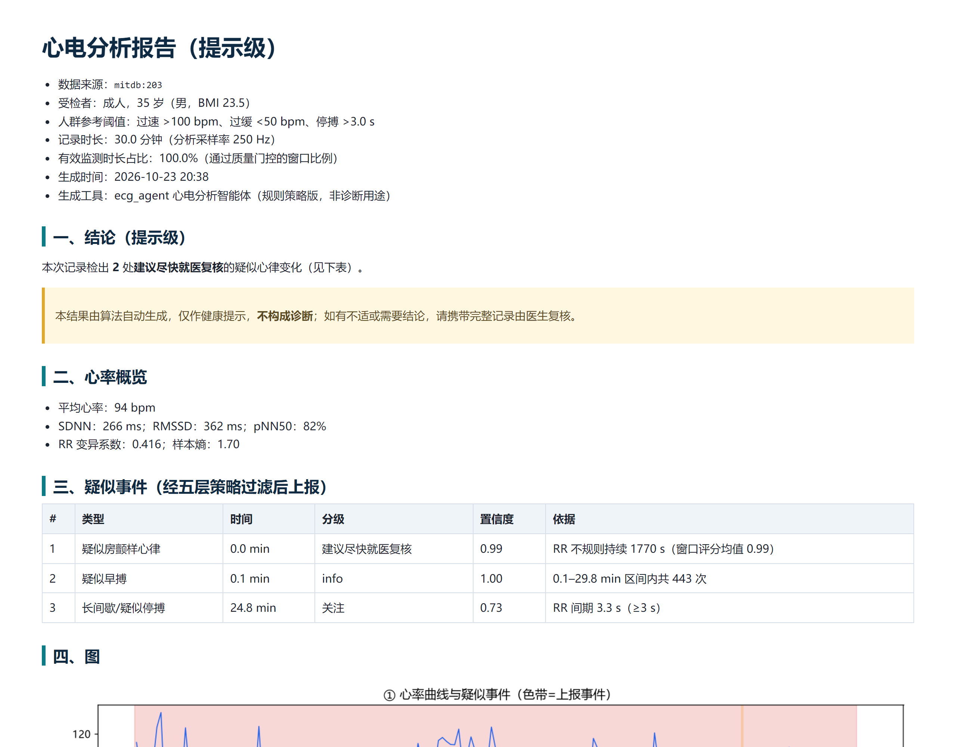
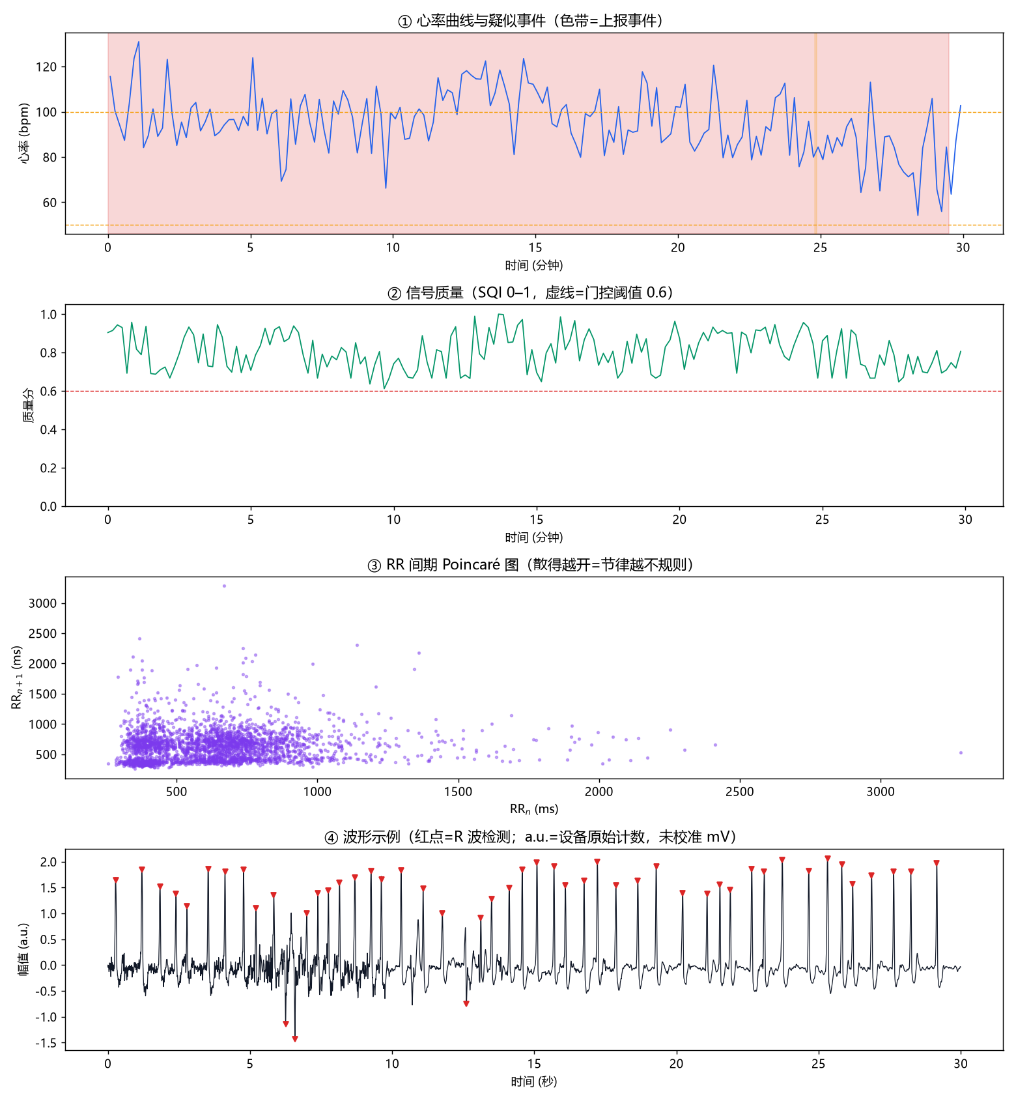
08 / 图文报告
一键生成可留档的报告
报告包含
结论与提示级措辞
事件表与被压掉候选
四联图与决策日志
方法与环境说明
所有措辞停留在“疑似 / 建议就医复核”
可直接交给医生复核，
也可作为课程材料留档
报告头部：受检者、人群阈值、结论
四联图：心率与事件、质量分、Poincaré、波形
ecg_agent v1.0 · 提示级，非诊断
09 / 14
Notes:
分析完可以一键出报告。报告包含结论、心率概览、事件表、被压掉候选、四联图和决策日志。四联图分别是心率曲线加事件色带、信号质量分、RR 间期 Poincaré 散点、波形示例。所有措辞都停在“疑似、建议就医复核”，可以直接交给医生，也可以作为课程材料留档。

Slide 10
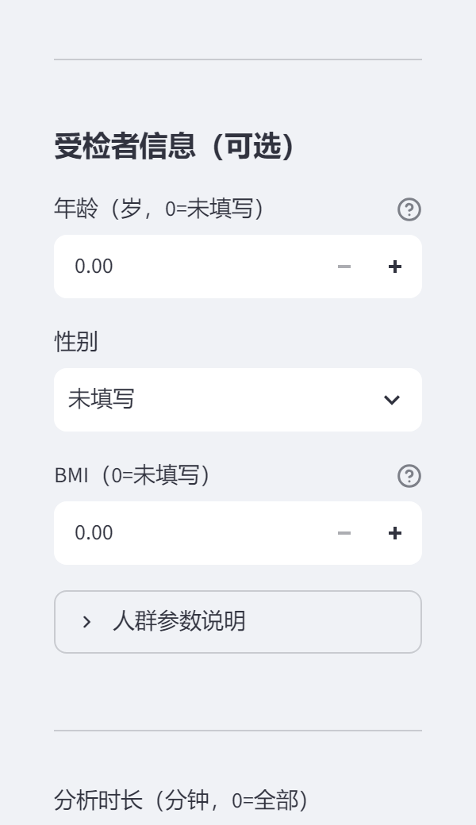
09 / 人群参数
年龄 / 性别 / BMI：先验，不是结论
年龄段
过速阈值
过缓阈值
新生儿（<1 月）
>180 bpm
<100 bpm
婴儿（1–12 月）
>160 bpm
<90 bpm
幼儿（1–3 岁）
>150 bpm
<80 bpm
学龄前（3–6 岁）
>140 bpm
<70 bpm
学龄期（6–12 岁）
>120 bpm
<60 bpm
青少年（12–18 岁）
>100 bpm
<50 bpm
成人（18–65 岁）
>100 bpm
<50 bpm
老年（65 岁以上）
>100 bpm
<45 bpm
房颤筛查：成人 / 老年启用；18 岁以下未验证，关闭
女性过速上限 +2 bpm；BMI >25 每 5 单位 +1 bpm，上限 +4（弱证据）
儿科不让 L5 放宽阈值
输入年龄、性别、BMI
L5 在人群先验之上，用本人前 5 分钟基线微调
ecg_agent v1.0 · 提示级，非诊断
10 / 14
Notes:
人群参数是后加的。年龄决定年龄段阈值，从新生儿到老年一共八档；性别和 BMI 只对过速上限做小幅弱修正。顺序是人群先验，再用本人前 5 分钟基线做个体微调。这里要特别说明：儿科档位的阈值来自临床参考范围，没有在本项目数据上验证，所以 18 岁以下房颤筛查是关闭的。

Slide 11


10 / AI 表达层
大模型只负责“说人话”
算法决策
规则 + 五层，可复现
模型改写
只做表达，不参与判断
硬约束
只能提示级措辞
不得编造数字
不确定就说不确定
判不判由算法定，
怎么说由模型润色。
追问会结合 HRV 与五层决策日志回答
ecg_agent v1.0 · 提示级，非诊断
11 / 14
Notes:
大模型只负责“说人话”。算法先给出结构化结果，DeepSeek 把它改写成受检者能看懂的解读，也支持基于决策日志追问。边界是硬的：只能用提示级措辞、不能编数字、不确定就说不确定、不给治疗建议。判不判由算法定，怎么说由模型润色。

Slide 12
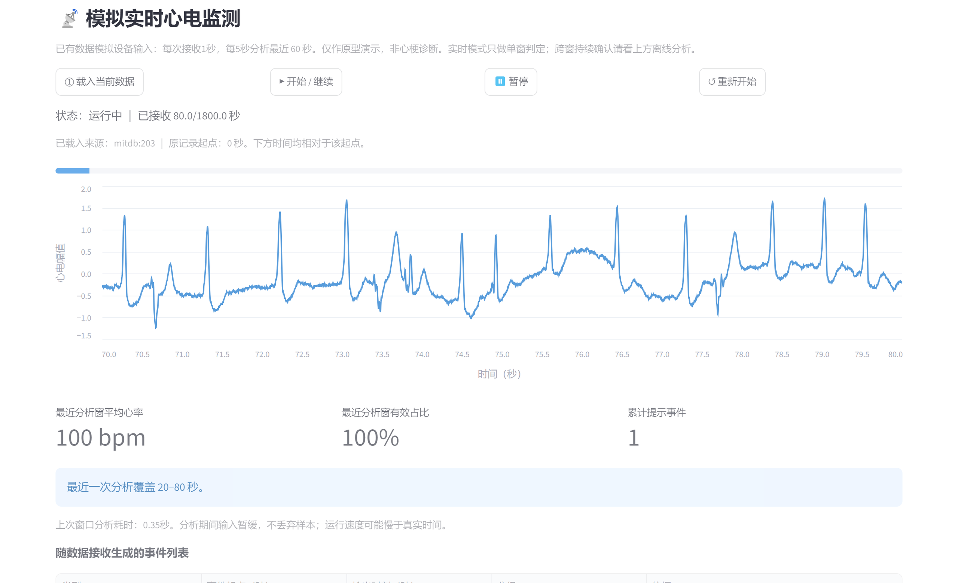
11 / 实时监测
模拟实时：每秒接收，每 5 秒分析最近 60 秒
1 s
每次接收 1 秒
不跳过样本
60 s
分析窗：30 s 房颤窗
+ 一个完整 RR 余量
5 s
每 5 秒分析一次
复用离线管线
实时模式只做单窗判定，
可靠性低于离线双窗确认。
ecg_agent v1.0 · 提示级，非诊断
12 / 14
Notes:
实时监测是每秒接收、每 5 秒分析最近 60 秒。为什么是 60 秒？因为房颤滑窗本身要 30 秒，再留一个完整 RR 的余量，30 秒窗口一个房颤窗都取不到。这张图里已经跑出 1 个房颤样事件，心率 100，有效占比 100%。实时模式只做单窗判定，可靠性低于离线版的双窗确认。

Slide 13
12 / 证据
指标与消融：可复算的证据
指标
Se
PPV / Sp
备注
−69%
QRS（自实现）
99.22%
98.81%
vs XQRS 99.1/99.4
房颤样心律
91.7%
93.6%
Acc 93.4%
窦律时段报警率降幅
5.95 → 1.84 次 / 小时
室性早搏
94.8%
85.5%
F1 89.9%
6/6 → 5/6
房颤检出（保守化的代价）
噪声压力测试：质量门控识别率
基线漂移 94%
工频 100%
肌电 100%
运动伪差 0%（已知短板）
指标在 48 条 MIT-BIH 记录上复算；随包 5 条记录可先跑通完整流程。
ecg_agent v1.0 · 提示级，非诊断
13 / 14
Notes:
指标都在公开数据上复算。QRS 自实现是 99.22% 的敏感度、98.81% 的 PPV，和 XQRS 同一水平。房颤样筛查 91.7% 敏感度、93.6% 特异度。室性早搏 94.8% 敏感度、85.5% PPV。消融上，五层把窦律报警率降了 69%。噪声测试里，基线漂移、工频、肌电的识别率是 94% 到 100%，但运动伪差是 0%，这是已知短板。

Slide 14
13 / 边界
已知限制与下一步
限制
下一步
S 类室上早 Se 4.6%
心拍分类回灌检测器
形态与正常拍几乎一致，
单导联 P 波不可靠
修 114 / 119 / 203 的残余误差
补 P 波与房扑特征
114 / 203 低幅漏检
目标特异度 95% 以上
会产生“停搏 18.5 s”
这类假事件
儿科数据与自采标定
儿科阈值未验证
设备出来后 5–10 人实测
18 岁以下房颤筛查关闭
下一步不是加功能，
是把已有能力验证扎实。
阈值均需用自采数据重新标定
提示级、可复核、边界清晰。
机器负责筛，人负责判。
ecg_agent v1.0 · 提示级，非诊断
14 / 14
Notes:
最后主动交代限制。第一，S 类室上早基本做不出来，敏感度只有 4.6%。第二，114 和 203 这类低幅记录会漏检，报告里可能出现“停搏 18.5 秒”这种假事件，这个我们认。第三，儿科阈值没有验证，18 岁以下房颤筛查关闭。第四，所有阈值都要用自采数据重新标定。下一步不是加功能，是把已有能力验证扎实：心拍分类回灌检测器、补 P 波和房扑特征、用儿科数据和自采数据重标。收个尾：提示级、可复核、边界清晰——机器负责筛，人负责判。

